Slide 1


Spring 实战【第三章】
2025-05

Slide 2
目 录 CONTENTS
03
使用数据

Slide 3


Slide 4
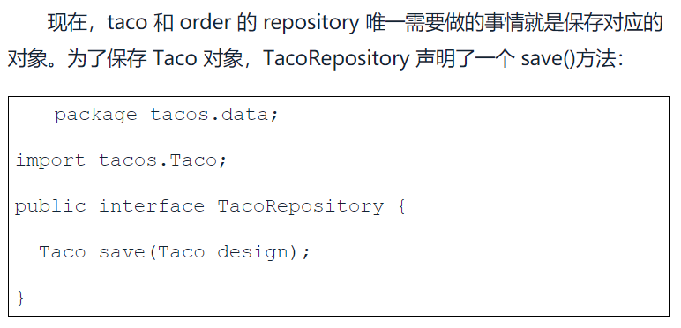

Slide 5
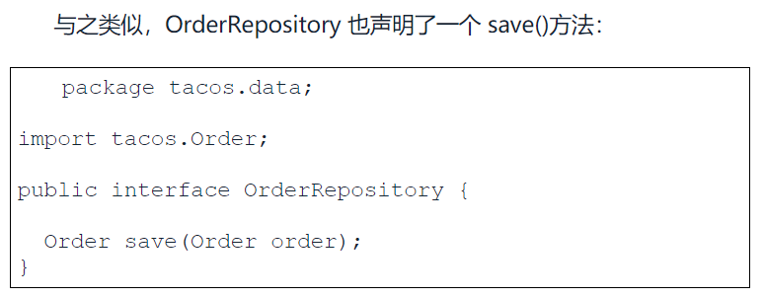

Slide 6
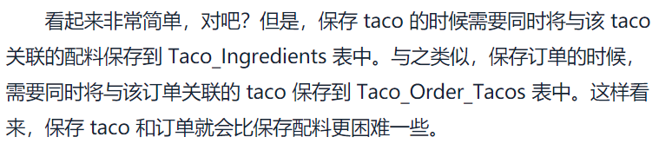
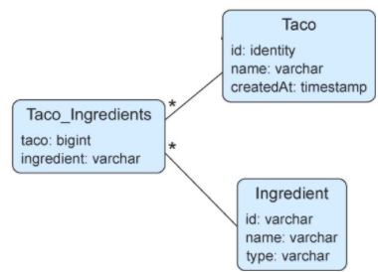
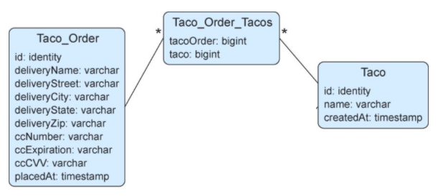

Slide 7
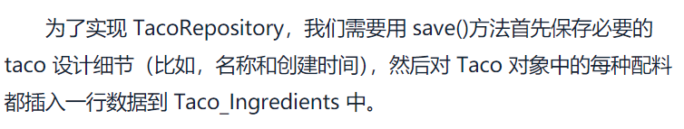

Slide 8
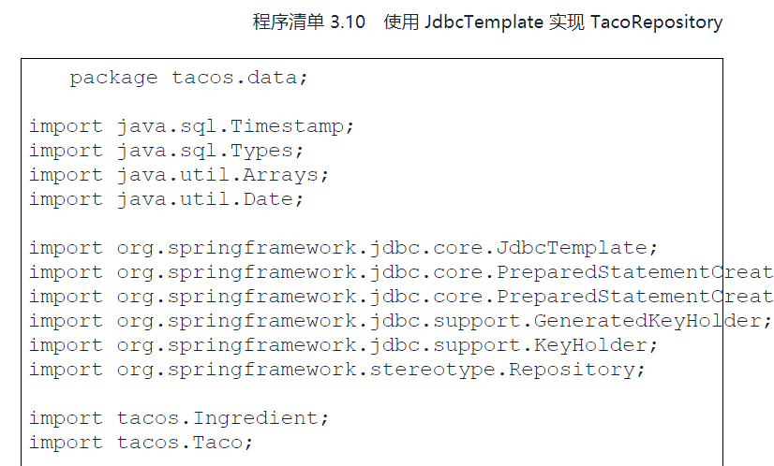

Slide 9

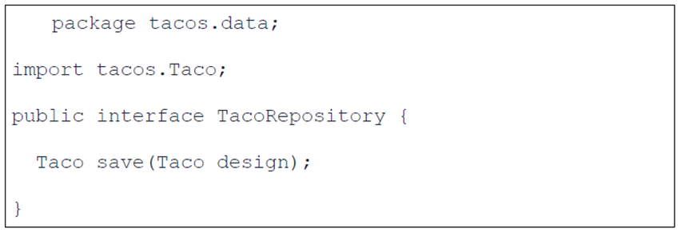
回顾接口的定义

Slide 10
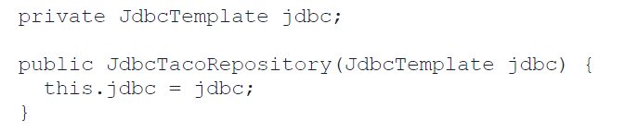
带参构造方法
1. 已经创建Connection
2. 数据库连接信息保存在配置文件中的
回顾类的定义

Slide 11
回顾JDBC工作模板
try {
Class.forName(JDBC驱动类);
}
… …
try {
Connection con=DriverManager.getConnection(URL,数据库用户名,密码);
Statement stmt = con.createStatement();
ResultSet rs = stmt.executeQuery("SELECT a, b, c FROM Table1");
while (rs.next()) {
int x = rs.getInt("a");
String s = rs.getString("b");
float f = rs.getFloat("c");
}
rs.close();
stmt.close();
con.close();
}
… …
1、加载JDBC驱动
2、与数据库建立连接
URL用来
标识数据库
3、发送SQL语句，并得到返回结果
4、处理返回结果
5、释放资源
/34

Slide 12
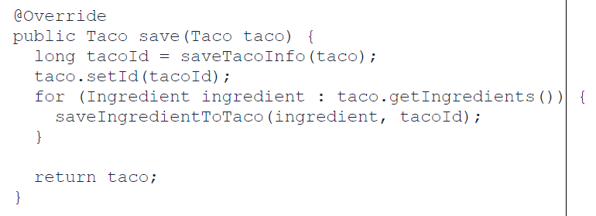
关键代码

Slide 13
1. Taco对象从何而来？
2. 什么样的数据结构？
3. 包含什么内容？

Slide 14
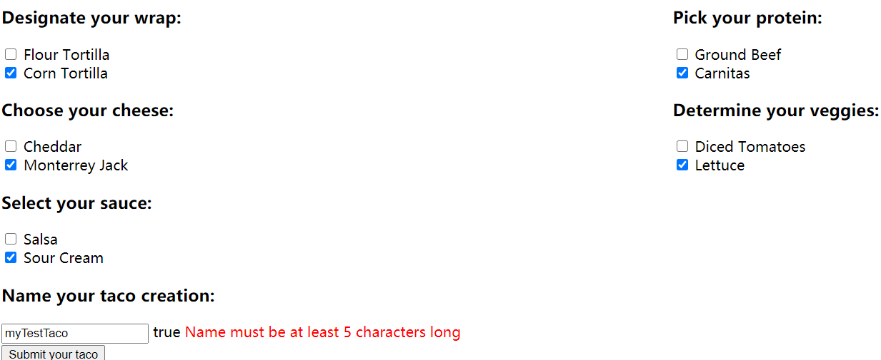

Slide 15
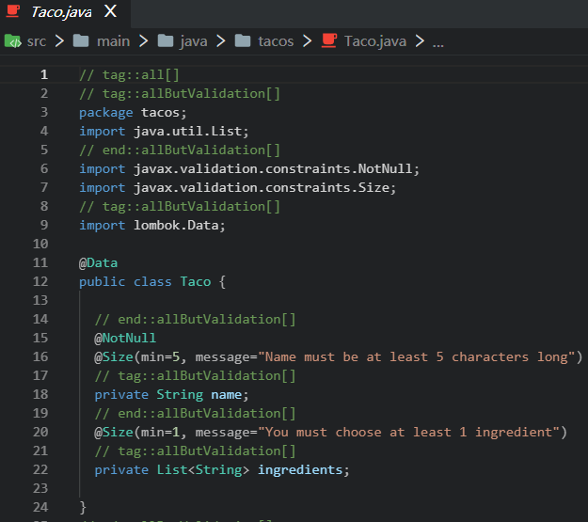

Slide 16
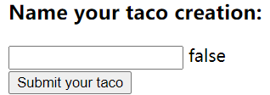
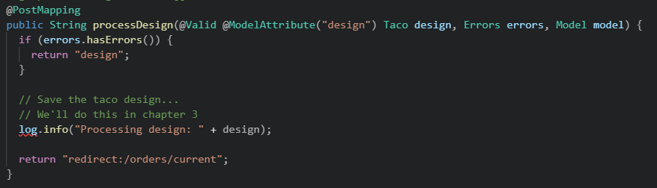
对应定制页面的按钮

Slide 17
关键代码

Slide 18
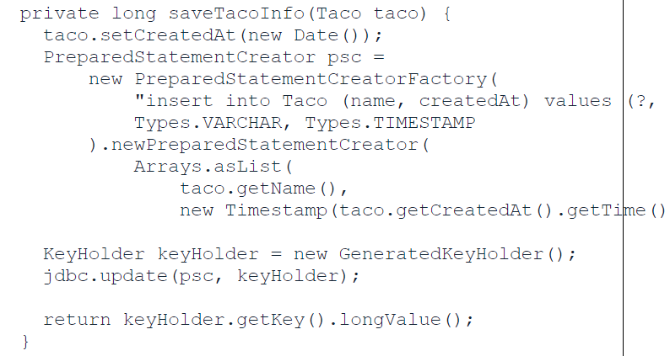

Slide 20
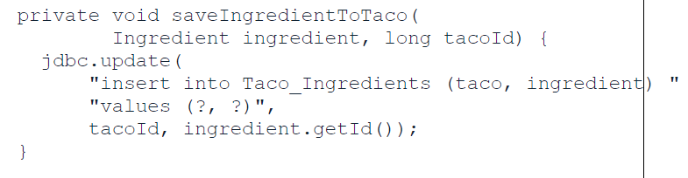

Slide 21
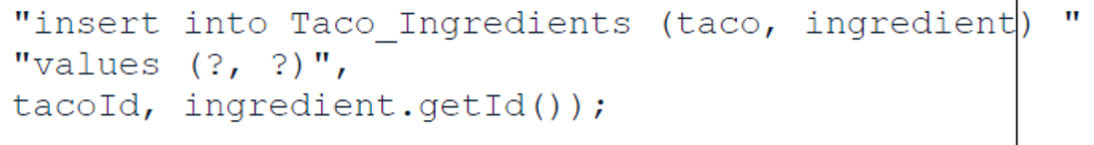

Slide 22
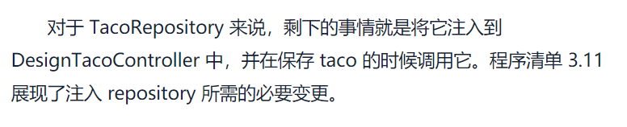

Slide 23
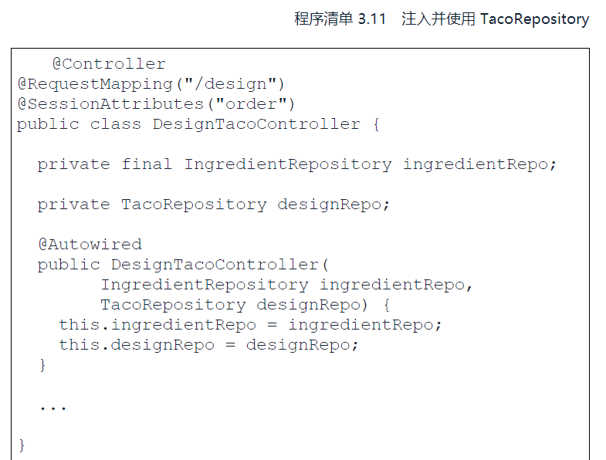

Slide 24
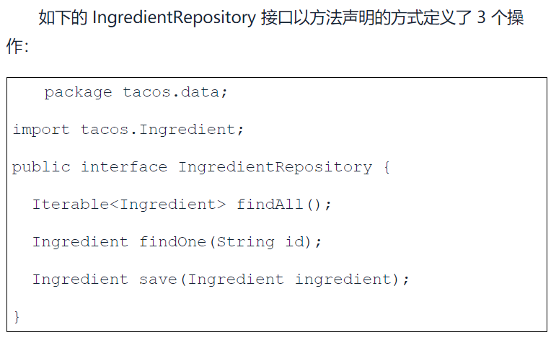

Slide 26
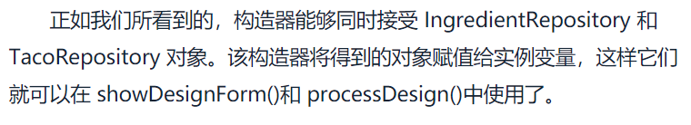

Slide 27


Slide 28
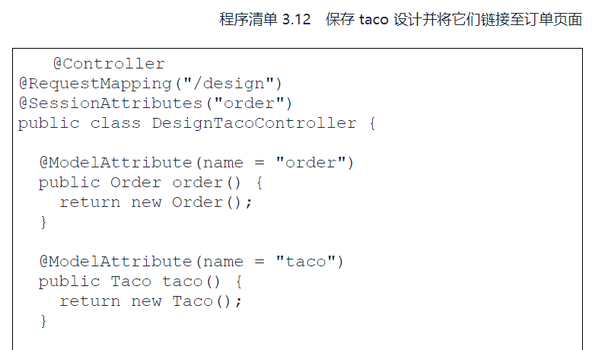

Slide 29
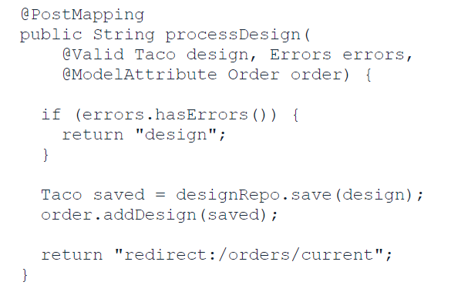

Slide 30
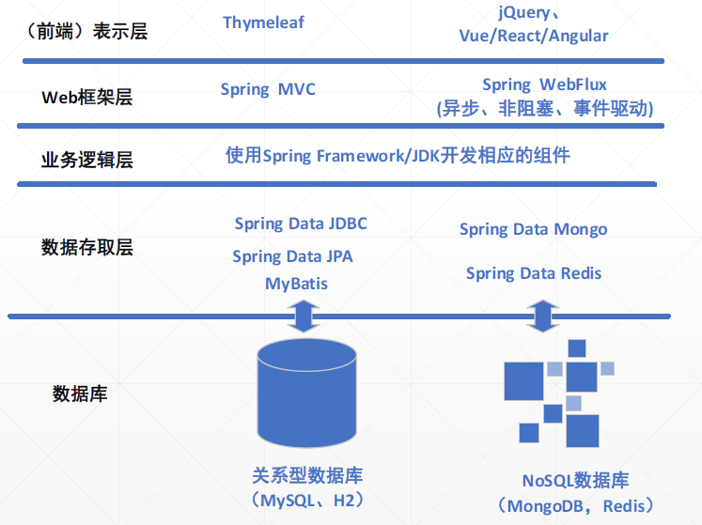
理解：数据从前端到数据库

Slide 31

附：

Slide 32
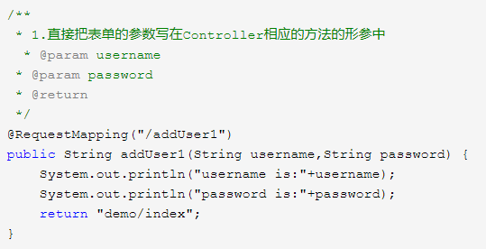

Slide 33
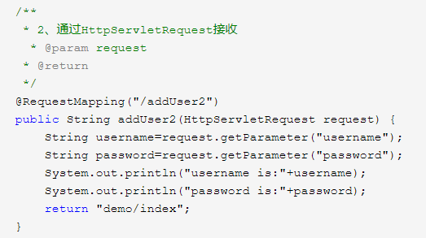

Slide 34

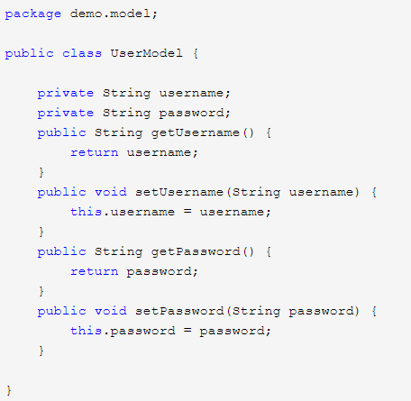

Slide 35

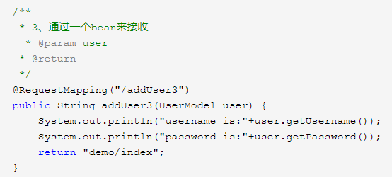

Slide 36

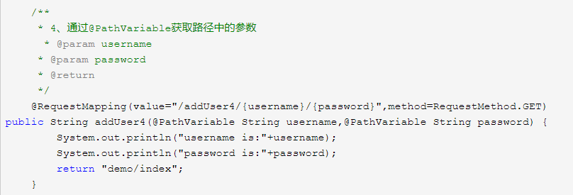

Slide 37
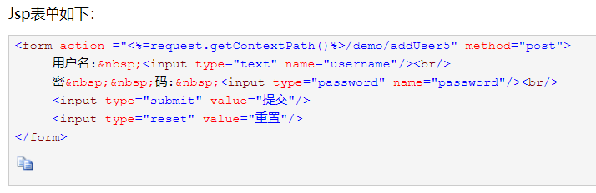

Slide 38
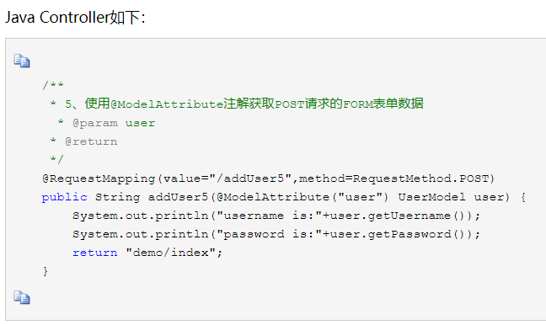

Slide 39
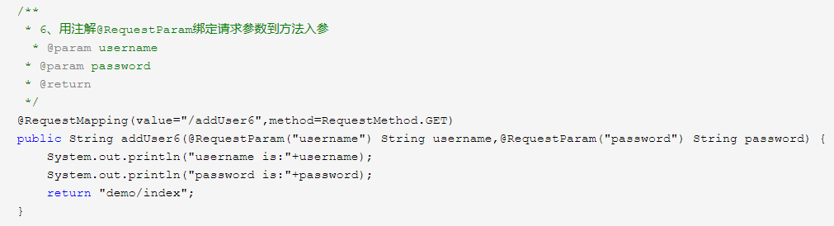

Slide 40

感谢聆听
Thanks

